Slide 1

Домовой Лешему не товарищ:
фольклорные персонажи
сургутских ханты
Крупный заголовок темы не более шести слов
Лекторий Обско-угорского института
прикладных исследований и
разработок
Ф.В. Комтина – лаборант- исследователь ОУИПИиР
18.02.2026 г.

Slide 2


Сургутские ханты — это одна из этнографических групп восточных ханты, проживающая преимущественно на территории Сургутского района Ханты-Мансийского автономного округа (ХМАО-Югра). Их историческая родина охватывает бассейны рек Обь и её притоков. Это территория с богатыми природными ресурсами, где коренные жители веками занимались оленеводством, охотой и рыболовством, ведя полукочевой или оседлый образ жизни в зависимости от времени года. В настоящее время они проживают как в традиционных поселениях и стойбищах, так и в современных посёлках региона

Slide 3
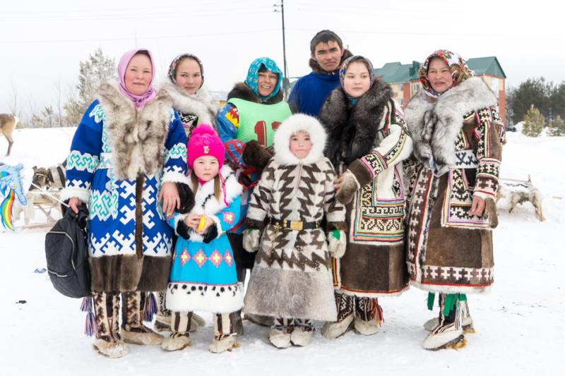
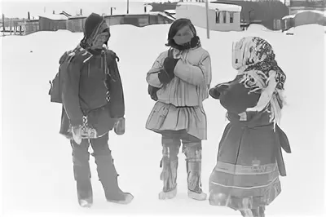
Сургутские ханты говорят на сургутском диалекте хантыйского языка, который относится к угорской ветви финно-угорских языков.
Этот диалект считается одним из наиболее архаичных и самобытных. Фольклорные тексты, песни и сказки продолжают исполняться и передаваться в местах компактного проживания народа.

Slide 4
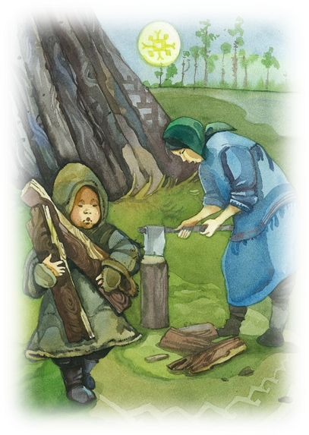
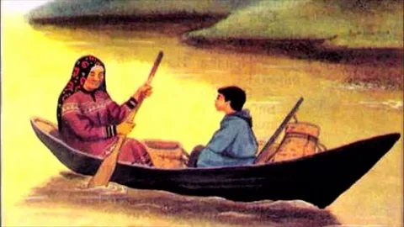
Для фольклора сургутских ханты характерны строгие каноны передачи сказаний: рассказчик обязан был дословно воспроизводить сюжет, имена героев и последовательность событий. Сказки чаще всего рассказывали зимой, когда завершалась активная хозяйственная деятельность.

Slide 5
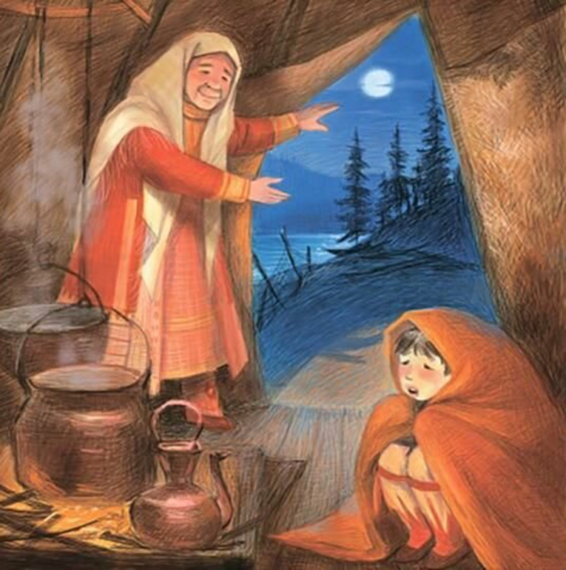
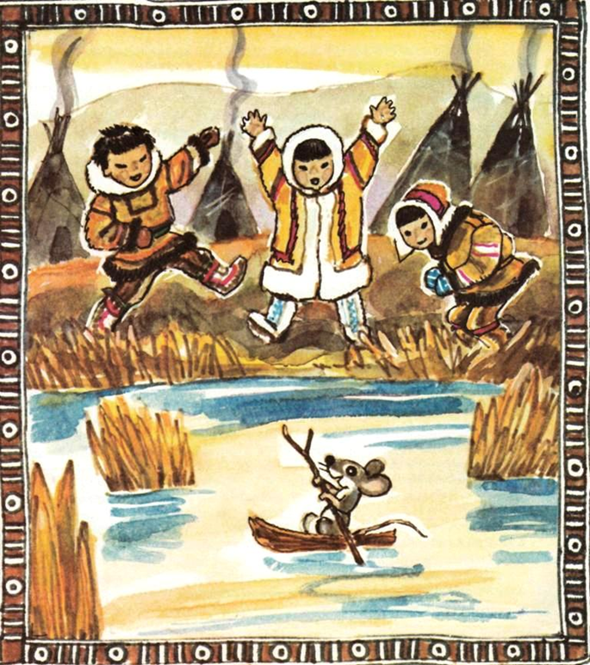
Многое можно узнать из сказок. В них отражается дух народа, его быт, образ жизни, национальный характер.

Slide 6
Влияние окружения на персонажей
Важно понимать, что фольклор сургутских ханты формировался под сильным влиянием их географического положения: богатые таежные леса, полноводная Обь, множество озер. Это наложило свой отпечаток на образы и сюжеты.
• Центральная роль среды: Лес, река, тайга – это не просто фон, а активные участники событий, населенные множеством духов.
• Промысловая направленность: Многие сказки и легенды связаны с охотой, рыболовством, промысловыми циклами, что отражается в персонажах и их занятиях.

Slide 7
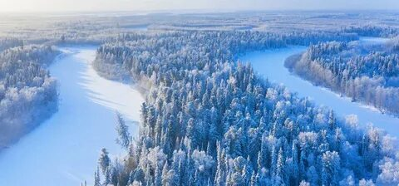
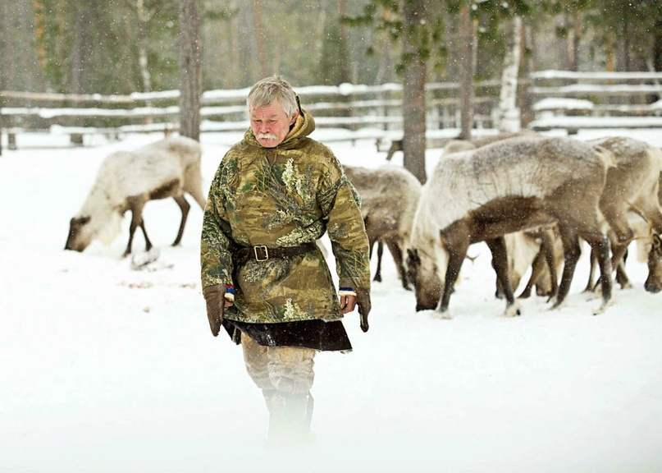
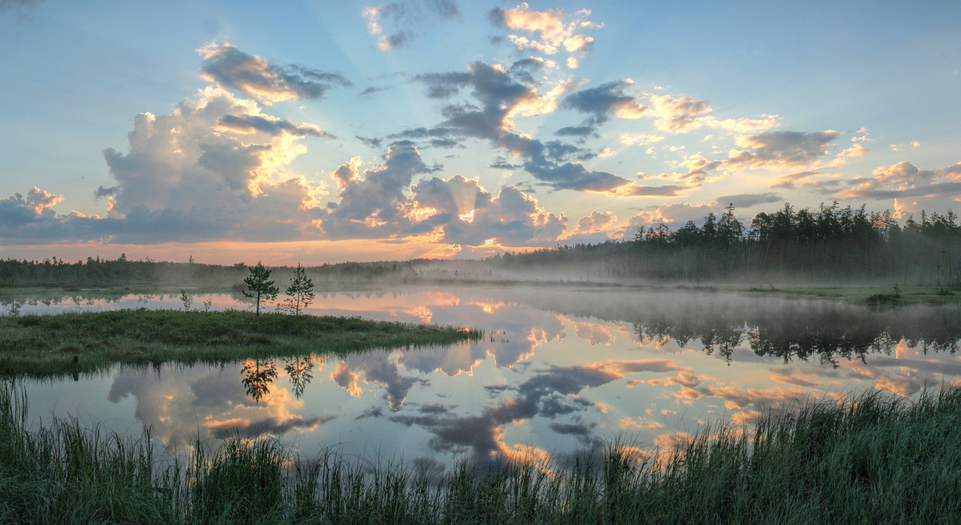
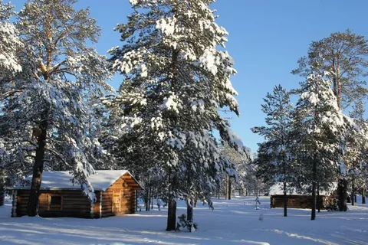

Slide 8
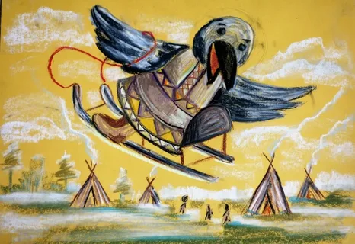
Восхищением природными силами проникнута вся духов­ная жизнь северного народа, и, прежде всего, их религиоз­ные представления, широко отразившиеся в народных сказ­ках.
В недалёком прошлом, сказки у народов Севера были не только развлечением, но и своего рода школой жизни. Молодые охотники и оленеводы слушали и старались подражать героям, которые прославлялись в сказках. Героями многих сказок являются бедняки. Они бесстрашны, ловки, сообразительны и находчивы.

Slide 9
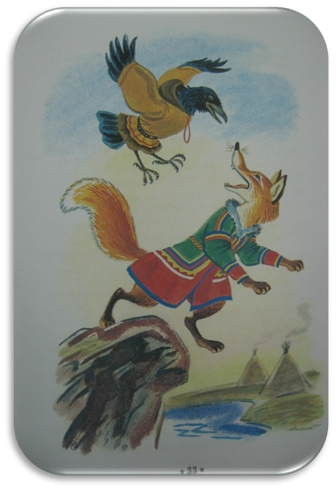
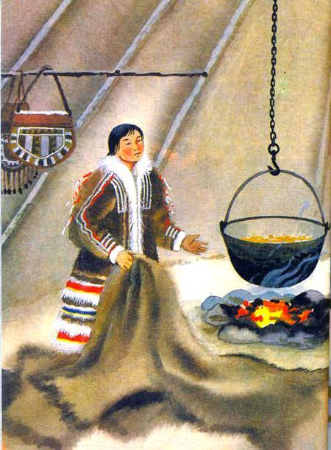
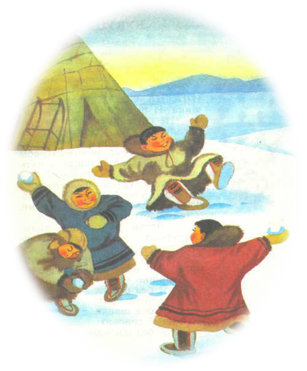

Slide 10


Все сказки народа ханты можно разделить на три большие группы:
сказки о животных

Slide 11

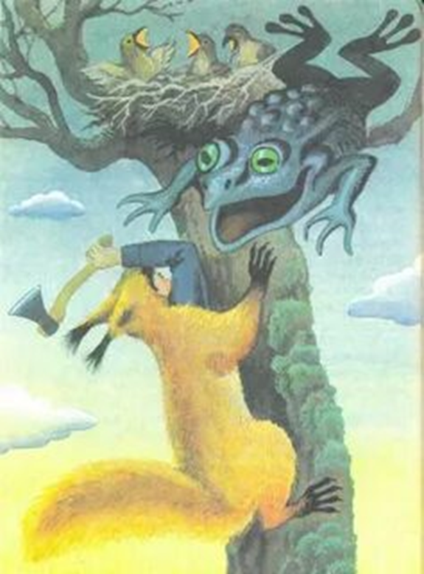
Волшебные сказки
В сказках фигурируют разнообразные элементы волшебства, вещие силы, духи — хозяева стихий (подводного царства, подземного и небесного миров, духи воды, земли, леса, огня и т. д.), смерть и оживление.
В основе сюжета волшебной сказки находится повествование о преодолении потери или недостачи при помощи чудесных средств или волшебных помощников. Развитие сюжета – это поиск потерянного или недостающего. Кульминация волшебной сказки состоит в том, что главный герой или героиня сражаются с противоборствующей силой и всегда побеждают ее.

Slide 12

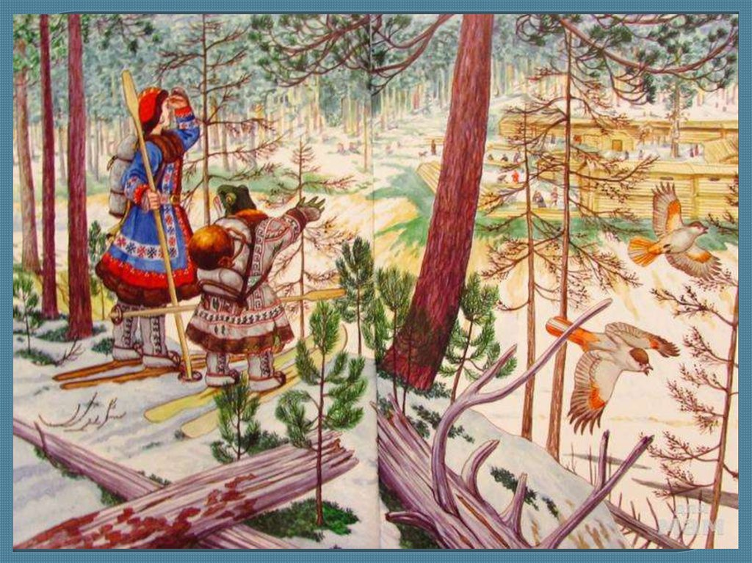

Slide 13
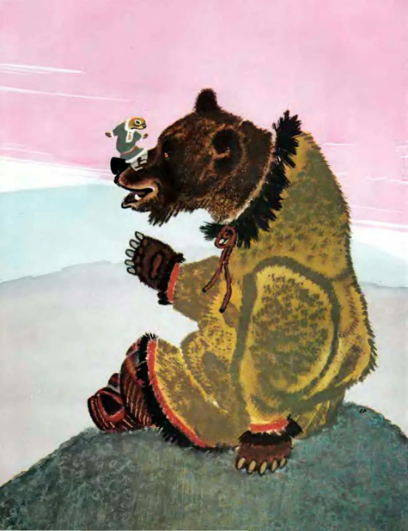
Сказки о животных
Большое место в фольклоре сургутских ханты занимают сказки о животных. Они по-своему объясняют повадки и внешний вид животных, рассказывают о взаимопомощи человека и зверя.

Slide 14
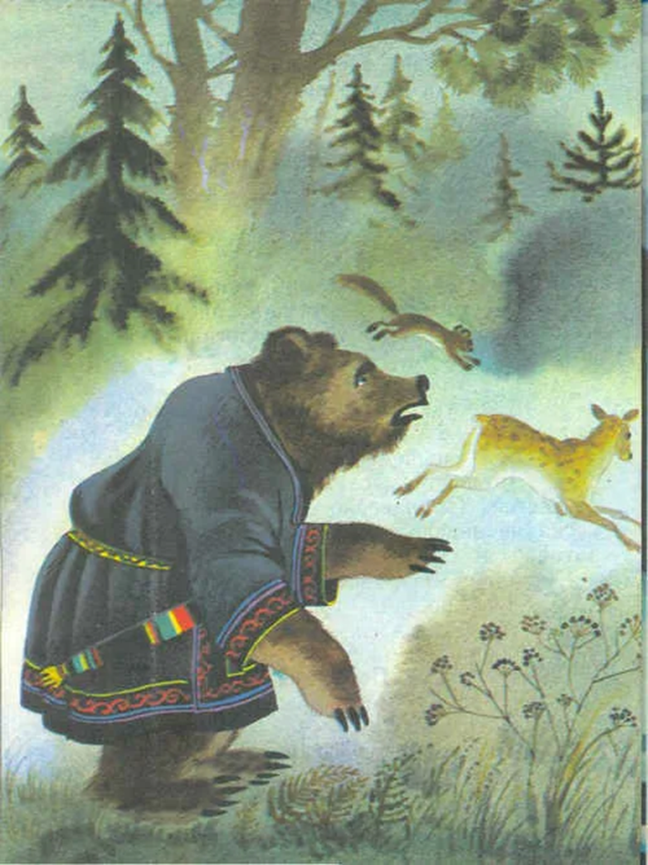
Самые древние – это сказки о животных. В особом почтении у северян медведь. Считают, что медведь является их предком, поэтому о нем не говорят плохо, не ругают, не злятся на медведя.
Кроме животных, наводящих страх, были и добрые существа, птицы, рыбы и звери, помогающие людям, героям сказок. В северных сказках удивляет и занимает все. Звери, рыбы и птицы говорят на языке людей. Люди понимают язык животных.

Slide 15
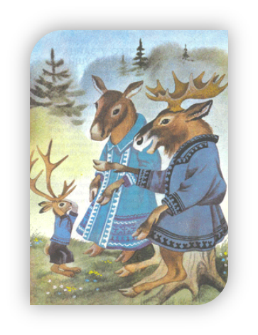
Многие сказки о животных начинаются словами: ”Это было давным-давно, когда звери, птицы и рыбы умели говорить человеческим языком”. В сказках это уже совсем не те обыкновенные лисы и медведи, на которых охотятся. В сказках они становятся особыми, похожими на людей существами.

Slide 16
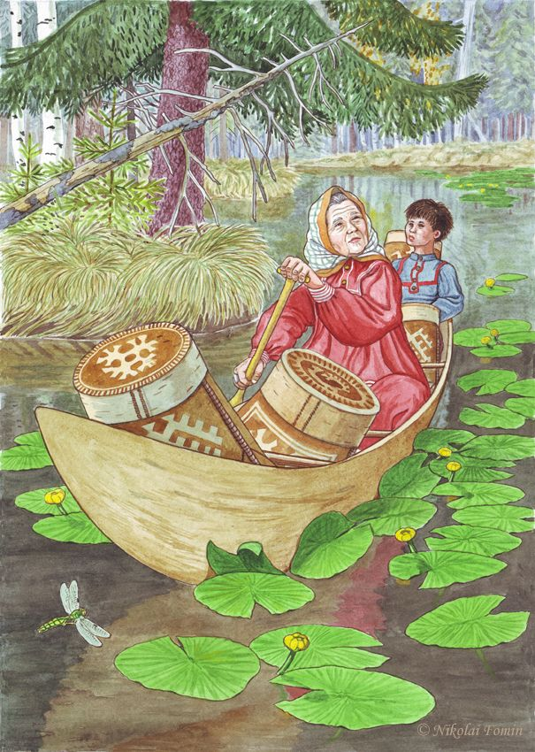
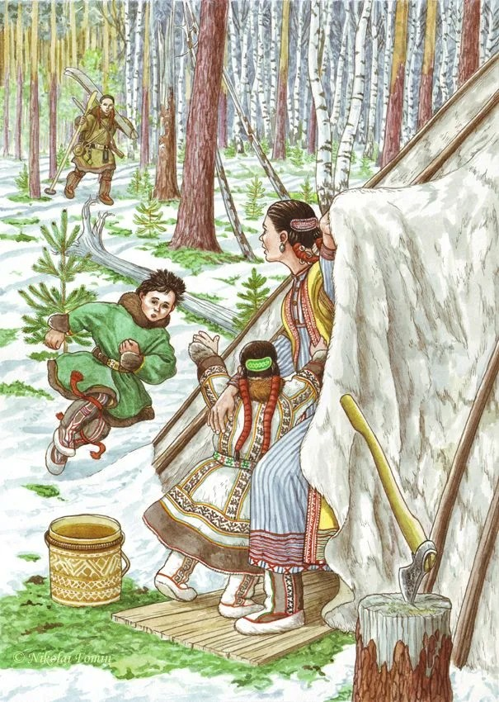
Бытовые сказки отличаются от волшебных. В их основе лежат события каждодневной жизни. Здесь действуют реальные герои: муж, жена и др. Это сказки о женитьбе героев и выходе героинь замуж, исправлении строптивых жен, неумелых, ленивых хозяйках, об одураченном барине и т.д. Это сказки на семейно-бытовые темы. Бытовые сказки повествуют о важнейших проблемах бытия человека (отношения детей к родителям, родителей к детям, взаимоотношения мужа и жены, богатого и бедного, жадного и щедрого, умного и глупого, сильного и слабого и т.п.)

Slide 17
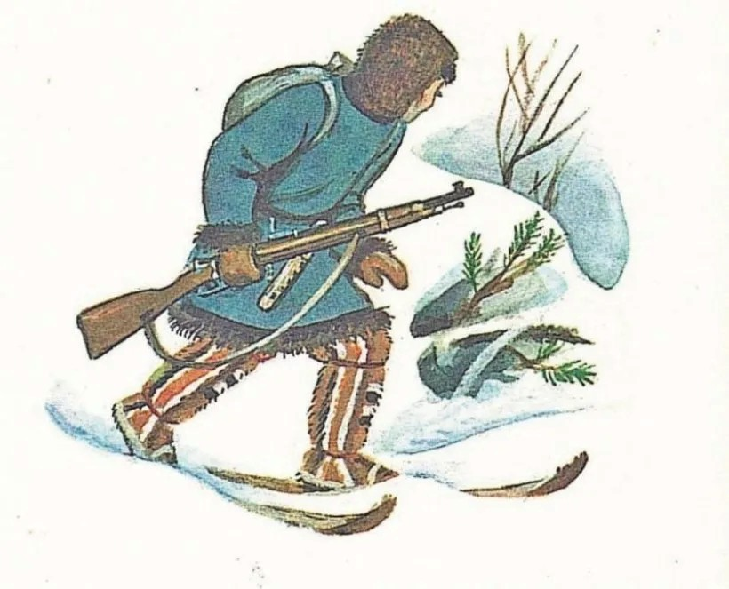

Slide 18
Основные типы персонажей сургутского фольклора
Духи-Хозяева и Божества:
Эти персонажи являются основой мировоззрения и имеют первостепенное значение.
• Нум-Торум: Верховное божество, Бог-отец. В бытовых сказках роль Нум Торума может быть менее явной, но в мифах и легендах его значение как Творца мира неоспоримо.
• Мэх-анки (Мать-земля): Богиня плодородия, женского начала. Покровительница женщин, рожениц, семейного очага.

Slide 19
Основные типы персонажей сургутского фольклора
Хозяева природы:
o Вонт ими (Хозяйка леса): Покровительница всех лесных зверей. С ней связаны сюжеты об охоте, правила поведения в лесу. От ее расположения зависит удача охотника.
o Йэнк ими (Хозяйка воды): Покровительница рыб и водных просторов. С ней связаны сюжеты об удаче на рыбалке, о правилах поведения на воде.
o Тувэт ими (Хозяйка огня): Особо почитаемый дух, связанный с домашним очагом, защитой от злых сил.

Slide 20
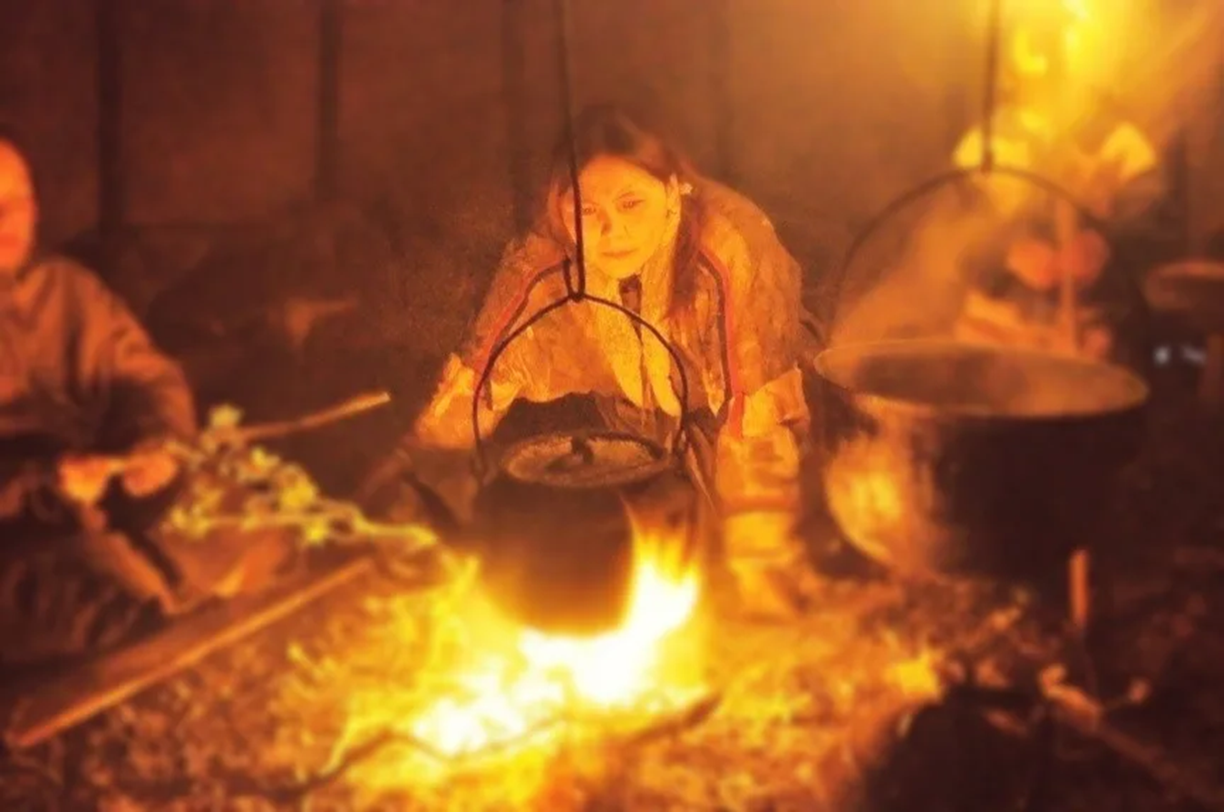

Slide 21
Основные типы персонажей сургутского фольклора
Люди-герои и их противоположности:
Охотники и рыбаки: Часто главные герои сказок. Это могут быть как простые люди, попадающие в необычные ситуации, так и герои-богатыри, отличающиеся силой, ловкостью и смекалкой.
Сказочник - носитель сакральной культуры, часто совмещал функции сказителя и шамана. Умел «говорить с духами», что придавало его рассказам особую силу. Он выполнял такие функции как, передача моральных норм, знаний о природе и табу (например, запрет говорить о Мэнк ики ночью).
Примеры: Герои, которые сражаются с чудовищами, добывают ценные предметы, спасают людей.

Slide 22
Основные типы персонажей сургутского фольклора
Женские персонажи:
  Жена-помощница: Верная, заботливая жена, которая часто помогает мужу в его затруднениях.
  Злая мачеха: Встречается, но не так часто, как в русских народных сказках.
  Лесные девы: Образ, близкий к мифологическим существам, иногда выступающий как искусительница или помощница.

Slide 23
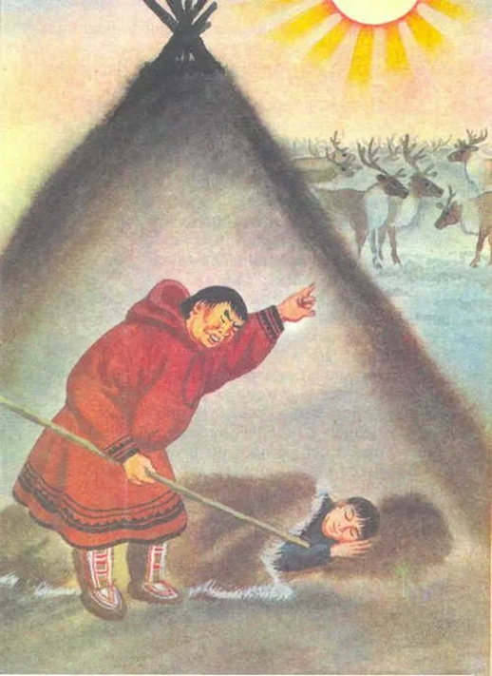
Основные типы персонажей сургутского фольклора
Глупцы и Неудачники: Персонажи, чьи действия приводят к комическим или печальным последствиям. Они часто наказываются за свою лень, жадность, глупость.

Slide 24
Основные типы персонажей сургутского фольклора
Мифологические и сверхъестественные существа:
Люди-великаны:
Мэнк ики – один из ключевых мифологических персонажей, в сказках описываются Мэнки ики, как дух человека, погибшего в лесу и превратившегося в чудовищ.
Люди-медведи: наиболее известные. Часто они являются потомками союзов людей и медведей, могут быть как опасными, так и мудрыми. Сюжеты о них тесно связаны с духом-хозяином леса.

Slide 25
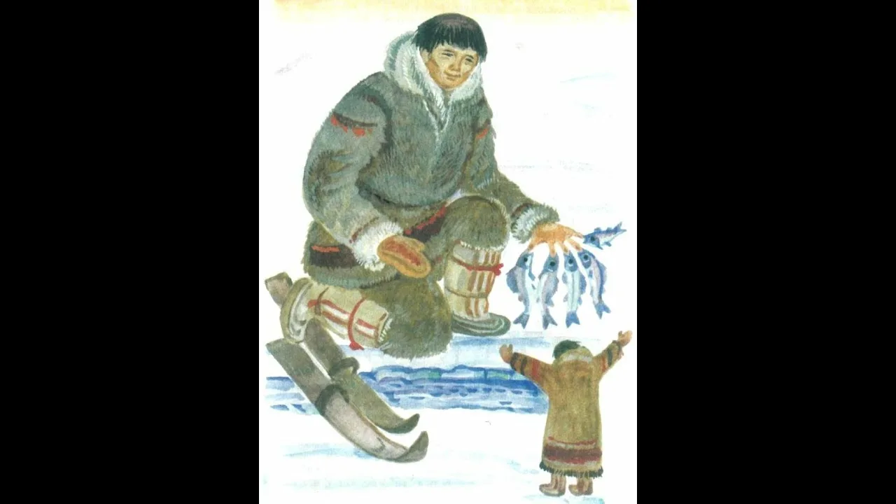

Slide 26
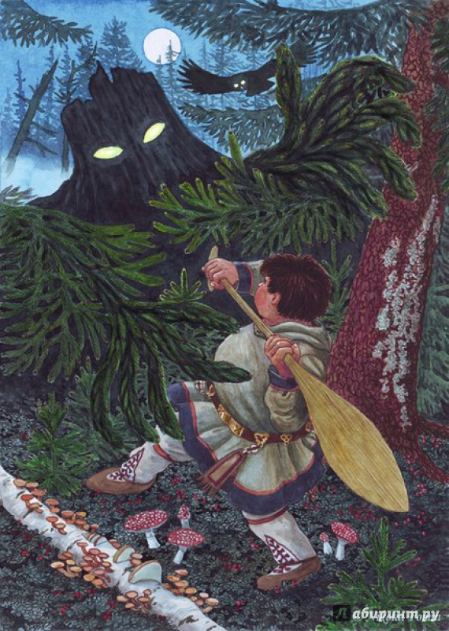
Основные типы персонажей сургутского фольклора
Другие существа:
  Чудовища: великаны, злые духи (например, Кынь ики – злой дух, причиняющий болезни).
  Добрые духи: Встречаются духи-помощники, духи, приносящие удачу.

Slide 27
Чему учат нас сказки?
Уважать природу: Ведь именно природа дает нам всё необходимое для жизни. Нужно быть бережными к лесу, к реке, к животным.
Быть смелыми и находчивыми: Герои сказок не сдаются перед трудностями, они ищут выход, они верят в себя.
Ценить семью и старших: Помощь близких – это очень важно.
Быть мудрыми: Слушать тех, кто старше, учиться у природы.

Slide 28

Интересные факты
Хантыйские сказки часто рассказываются в стихах или напевным голосом.
Многие сказки очень древние, они передаются из поколения в поколение.
Иногда в сказках герои превращаются в животных, а животные – в людей. Это показывает, как тесно связаны все живое в природе.

Slide 29
Заключение
Фольклорные персонажи сургутских ханты – это зеркало их духовной культуры, их представлений о мире, их взаимоотношений с природой. Отражает тысячелетний опыт народа, живущего в гармонии с суровой, но прекрасной природой Югры.
Изучение этих персонажей позволяет нам не только прикоснуться к древнему мировоззрению, но и понять, как важно беречь и уважать природу, быть мудрым и честным в своих поступках.

Slide 30
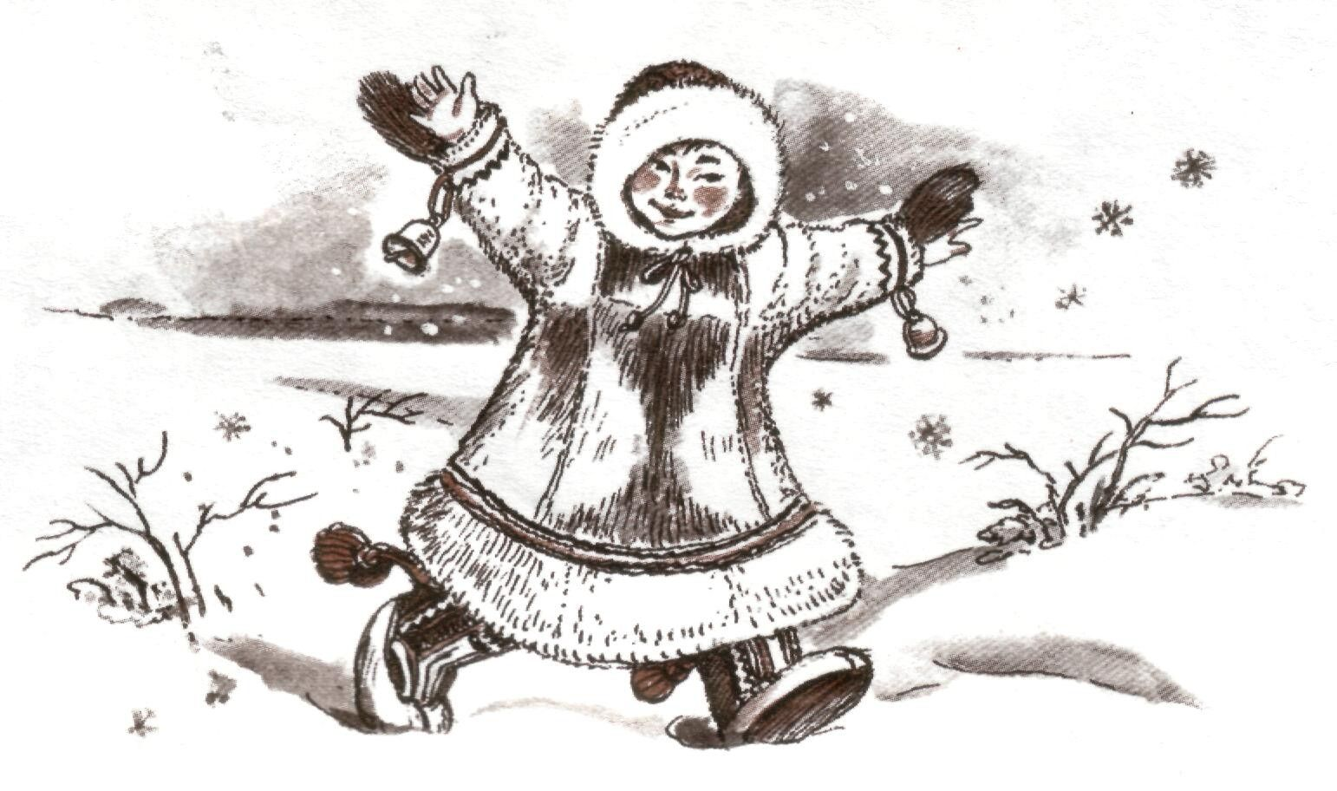

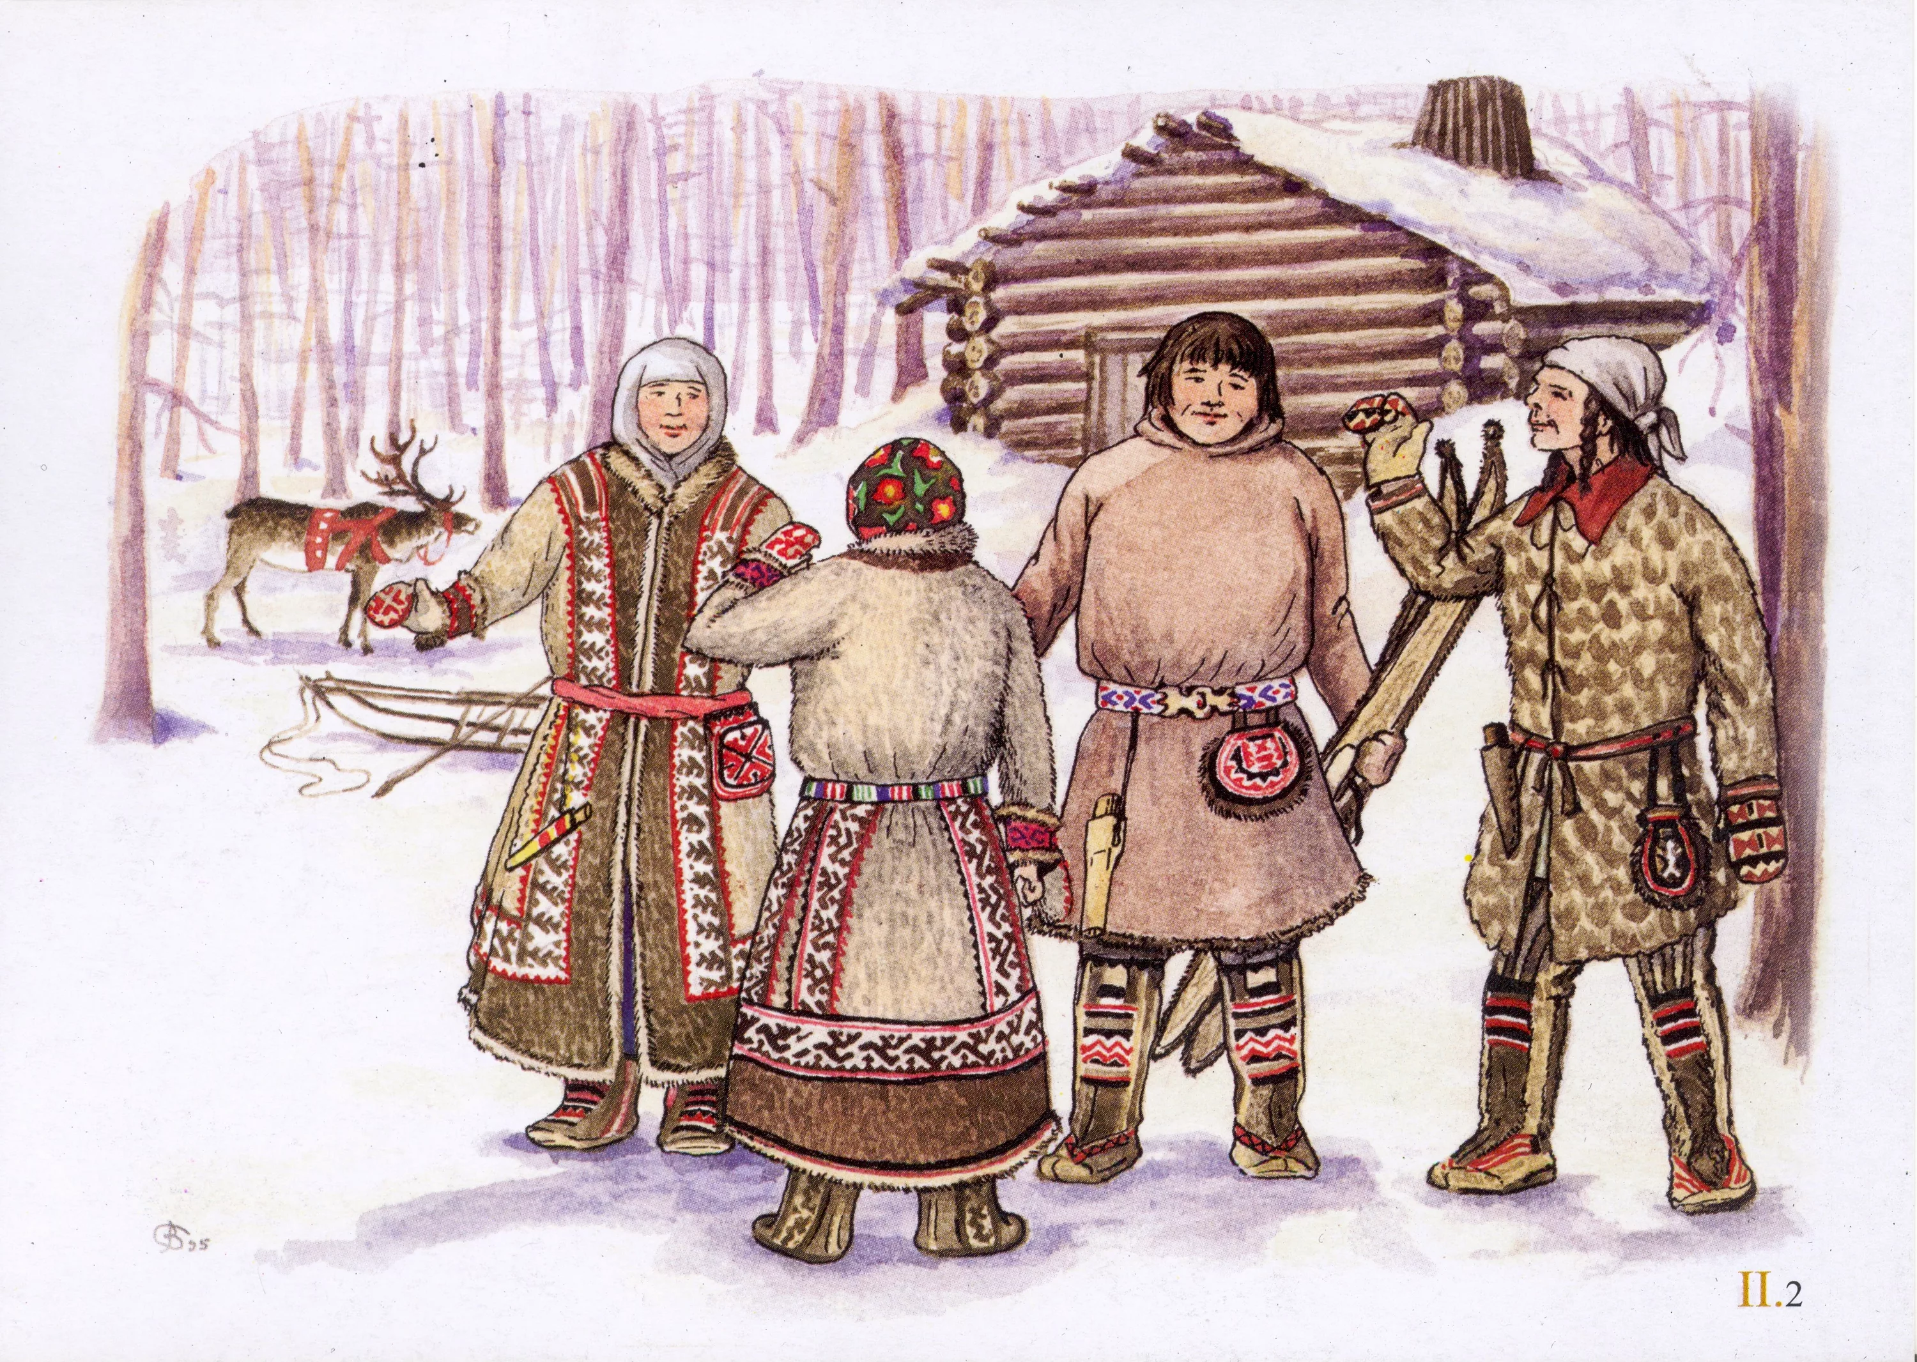

Slide 31
Спасибо за внимание!

